Slide 1


О работе кафедры
Технологии керамики и наноматериалов
докладчик: зав. каф. Бутман Михаил Федорович
Ученый Совет ИГХТУ 23.01.2012
Notes:
Через неделю исполнится 4 года, как ОИ подписал приказ о назначении меня заведующим кафедрой силикатов, как ее называли

Slide 2
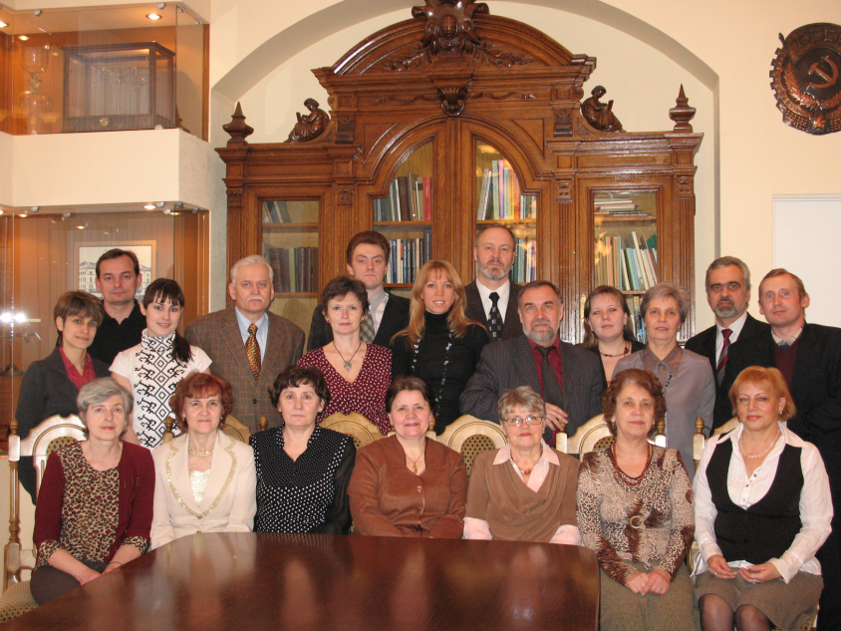
Фото каф.
2008 г.
Notes:
Вот и кафедра, которая добросердечно и доброжелательно меня приняла и которую я полюбил, теперь о ней все по порядку

Slide 3
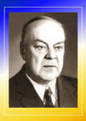

Исторические этапы
1919 г. Начало подготовки инженеров-силикатчиков
в Иваново-Вознесенске под руководством
П.П. Будникова
1931 г. Образована кафедра технологии силикатов
1955 г. Образована кафедра "Общая технология силикатов"
1980 г. "Химическая технология керамики и огнеупоров" и
"Химическая технология вяжущих материалов"
1985 г. "Химическая технология тугоплавких неметаллических и
силикатных материалов",
2010 г. "Технология керамики и наноматериалов"

Slide 4
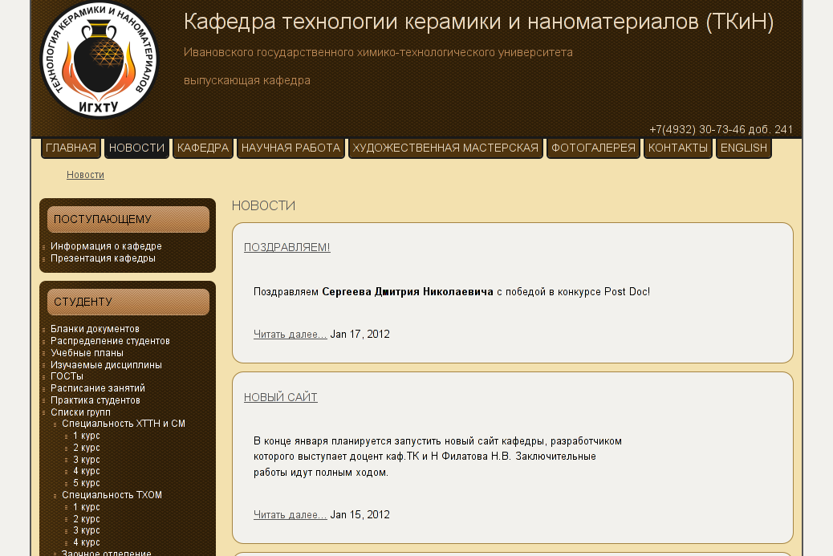
Сайт кафедры (будет расположен на новом домене tkn.isuct.ru)
С учетом потребностей целевых аудиторий разработана новая архитектура.
Современное программное обеспечение позволяет безгранично расширять его возможности.
Notes:
Информация о кафедре размещена на сайте, для которого с учетом потребностей целевых аудиторий разработана новая архитектура. Современное программное обеспечение позволяет безгранично расширять его возможности.

Slide 5

Специальности и направления
Набор студентов осуществлялся:
до 2010 г. - по направлению
150600 "Материаловедение и технология новых материалов"
по специальностям
240304 "Химическая технология тугоплавких неметаллических и
силикатных материалов"
261001 "Технология художественной обработки материалов"
С 2011 г. - по направлениям
240100 " Химическая технология" (профиль ХТТНиСМ)
261400 "Технология художественной обработки материалов"
Набор 2011 года на дневное отделение составил 62 человека,
на заочное – 19 человек.
С 2008 г. начата подготовка магистров по программе
550831 / 240100 "Химическая технология тугоплавких
неметаллических и силикатных материалов".

Slide 6

Кадровый состав (ППС)
по совместительству степень звание всего
Профессор Бутман М.Ф. (зав. каф.) Агафонов А.В. | д.ф.-м.н. д.х.н. | Проф Проф | 2
Доцент Козловская Г.П. Косенко Н.Ф. Овчинников Н.Л. Смирнова М.А. Филатова Н.В. Захаров О.Н. | к.х.н. к.х.н. к.х.н. к.х.н. к.х.н. к.т.н. | доц. доц. доц. доц. доц. | 6
Ст. преподаватель Виноградова Л.А. Виноградов А.В. | к.х.н. к.х.н. |  | 2
Ассистент Виноградов В.В. Герасимова Т.В. | к.х.н. |  | 2
Средний возраст ППС – 41 год

Slide 7

Повышение квалификации
Notes:
Все штатные преподаватели прошли ФПК по переходу на двухуровненвое образование и введение ФГОС 3 поколения, причем трое в ведущих московских вузах

Slide 8

Кадровый состав (УВС)
Чаплыгина Н.Б. | Зав. лабораторией
Гусаров А.М. | Вед. электроник
Макаров В.В. | Инженер-исследователь
Пичужкина Е.В. | Уч. мастер I категории
Куркина И.Д. | Уч. мастер I категории
Белова Н.Г. | Уч. мастер I категории
Обухова Т.А. | Уч. мастер II категории
Самохин А.Ф. | Уч. мастер I категории

Slide 9
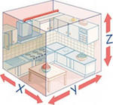

Материально-техническая база кафедры
Кафедра имеет необходимый комплекс учебных и учебно-научных лабораторий, обеспечивающих проведение лабораторных занятий в полном объеме
в соответствии с учебными планами и рабочими программами дисциплин.

Slide 10
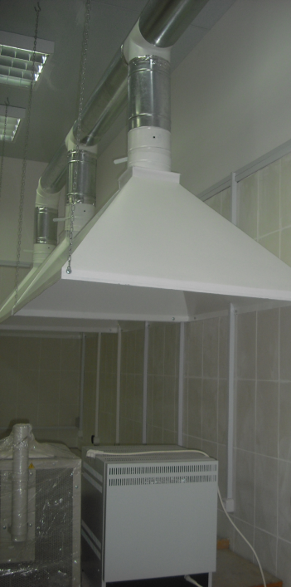

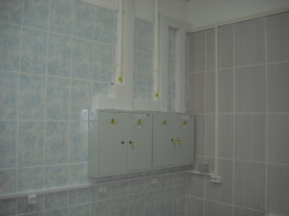
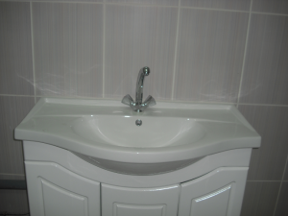
Материально-техническая
база кафедры
В 2008 – 2011 гг. проведен ремонт
(с привлечением средств кафедры)
Преподавательских
Кабинета зав. кафедрой
Мастерской художественной керамики
Научной лаборатории (к. 222)

Slide 11
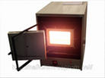


Материально-техническая база кафедры
Средства у нас есть
У нас ума не хватает
Оборудование, приобретенное в 2008 – 2011 гг.
на средства фонда проректора по УР, в/б и гранты
Печь шахтная 1250^{о}С СНОЛ | Шкаф сушильный СШ
Печь СНОЛ 67/1300 | Измеритель иммитанса Е7-20
Печь муфельная СНОЛ 6/11-13 | Установка для аэрографии
Печь СНОЛ 2,25.2/12,5 | РН-метр РН-150 МА
Весы электронные HL-400 | ПСХ – 12
Активатор планетарный АГО-2С | Печь высокотемпературная ВПК
Общая стоимость оборудования - 1165333 руб
Компьютеры и оргтехника - 96787 руб
Notes:
Здесь нам есть о чем мечтать

Slide 12

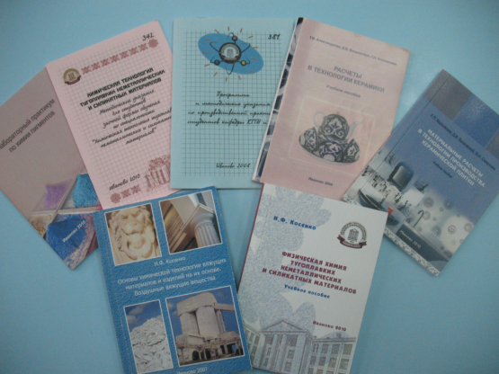
Методическое обеспечение учебного процесса
Все дисциплины обеспечены основной учебно-методической литературой, рекомендованной в рабочих программах
(не менее 0.5 экземпляра на студента).
По всем учебным дисциплинам разрабатываются собственные учебно-методические материалы.
В 2008-2011 гг. выпущены:
5 учебных пособий
(43,8 п. л.)
3 методических указаний
(6,3 п. л.)
4 слайд-конспекта лекций
сертификат на педагогические
измерительные материалы

Slide 13


Повышение качества инженерного образования на современном этапе
Обсуждаем на методическом семинаре кафедры
Использование новых информационных технологий
в учебном процессе
Совершенствование системы организации, контроля и методического обеспечения самостоятельной работы студентов (СРС)
Ориентация учебного процесса на практическую деятельность

Slide 14

Использование информационных технологий в учебном процессе
Чтение лекций и проведений занятий с использованием
мультимедийной техники.
Совершенствование тестовых форм контроля знаний.
Уверенное пользование программными средствами
Microsoft Office для подготовки квалификационных работ и
презентаций.
Развитие навыков поиска научно-технической информации
в Интернете.
Работа с текстово-графической информацией
и базами данных и участие в их составлении

Slide 15
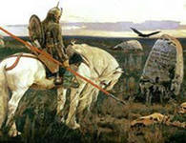


Совершенствование системы организации, контроля и
методического обеспечения СРС
С одной стороны
В новом учебном плане (профиль ХТТНиСМ) доля СРС
повышается на 57 %.
С другой стороны
В составе учебной нагрузки преподавателей не предусмотрены
часы на руководство СРС
Проблемы
Снижение уровня фундаментальной подготовки студентов.
Затруднения в освоении учебного материала без лидера.
Неумение рационально использовать свободное время.
Notes:
Данная система опробована на кафедре в течение 6-7 лет
и показала высокую эффективность.

Slide 16


Совершенствование системы организации, контроля и
методического обеспечения СРС
Некоторые подходы к решению проблем
По каждой крупной теме каждого подпрофиля:
  собраны и обоснованы важнейшие виды используемых расчетов
  (сырьевых смесей, составов шихты, материальных и тепловых
  балансов, параметров технологических процессов и т.п.);
  изложены принципы анализа отдельных ситуаций;
  приведены примеры решения задач и выполнения упражнений;
Требования к студентам следует формулировать с учетом трехуровневой
системы усвоения материала (минимального, среднего и повышенного).
Методические разработки должны содержать уровневые перечни контрольных вопросов, задач, упражнений, требований к коллоквиумам и т.п.

Slide 17

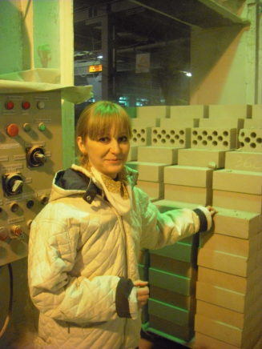
Ориентация учебного процесса
на практическую деятельность
Базы практик 2008 – 2011гг.
В 2012 г. студенты распределены на
18 баз практик

Slide 18


Подготовленность выпускников к
выполнению требований ГОС
Успеваемость по дисциплинам специализации (2010/2011)
Тотальное усреднение

Slide 19
Распределение контингента студентов по курсам

Slide 20
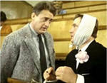
Результаты Госэкзаменов и
защит квалификационных работ
(2010, 2011гг.)

Slide 21

Квалификационный состав ГАК
ФИО
Предприятие,
должность
ГАК направление/ специальность
Форма участия
Год
Петров Н.А.
техн. директор
ОАО «Поликор»
г. Кинешма
150600
240100
председатель
2008, 2009
Мозговой Г.В.
зам. ген. директора
ОАО «Ксанта»
г. Кыштым
150600
председатель
2010, 2011
Прияткина О.Б.
зам. начальника производства ЖБИ-5 ОАО «Ивановская ДСК»
240100
председатель
2010, 2011
Сатина О.К.
зам. ген. директора
ОАО «Ивсиликат»
150600
240100
член
2008-2011
Петров В.А.
ген. директор ОАО «Ивстройкерамика»
150600
240100
член
2008-2011

Slide 22
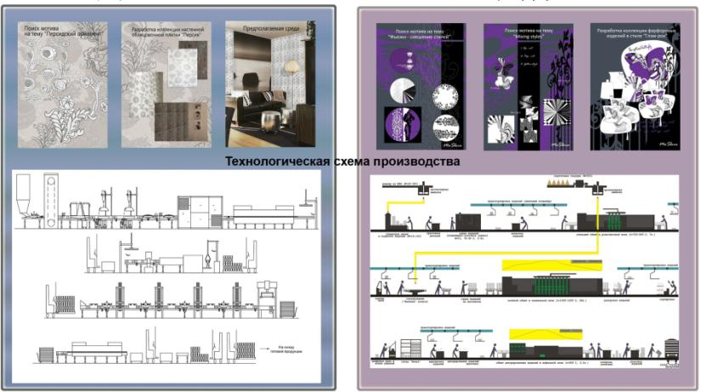
Защиты дипломных проектов по специальности ТХОМ
Председатели ГАК | Должность, место работы | Год
д. т. н., проф. Галанин С.И. | Зав. каф. ТХОМ Костромского государственного технологического университета | 2008, 2010, 2011
к. т. н., доц. Захаров А.И. | Директор высшего колледжа "Технический дизайн изделий из силикатных материалов" при РХТУ им Д.И. Менделеева | 2009

Slide 23
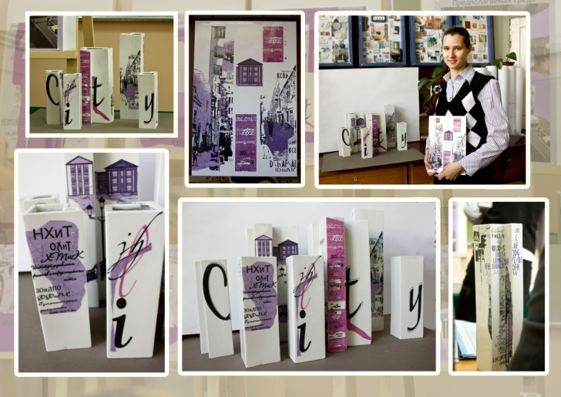
Дипломные работы студентов специальности ТХОМ 2011 г.
Бойко Наталья

Slide 24
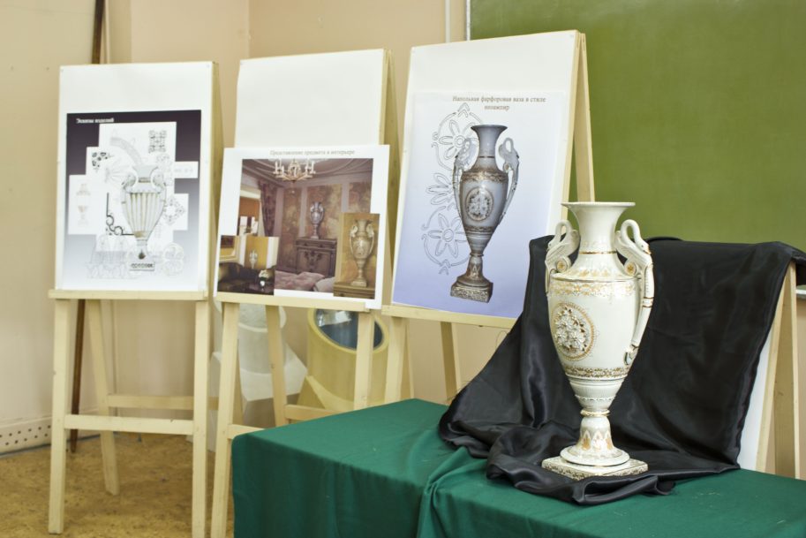
Дипломные работы студентов специальности ТХОМ 2011 г.
Романенко Владимир

Slide 25
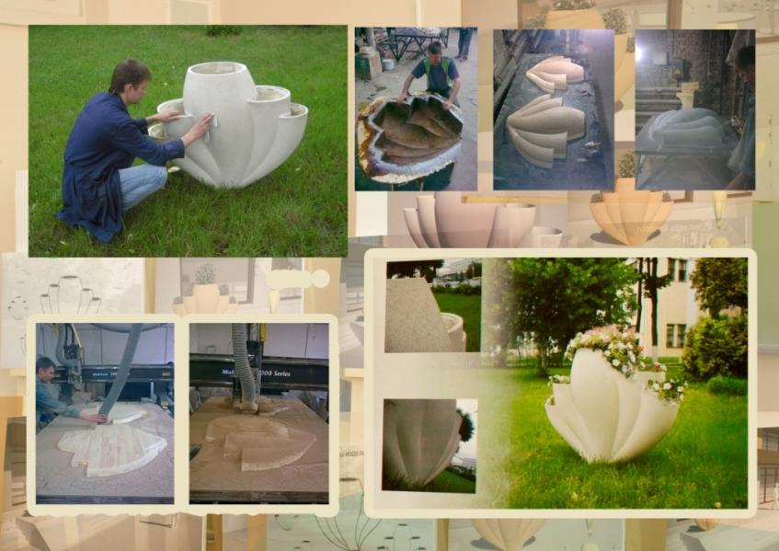
Дипломные работы студентов специальности ТХОМ 2011 г.
Баринов Ефим

Slide 26
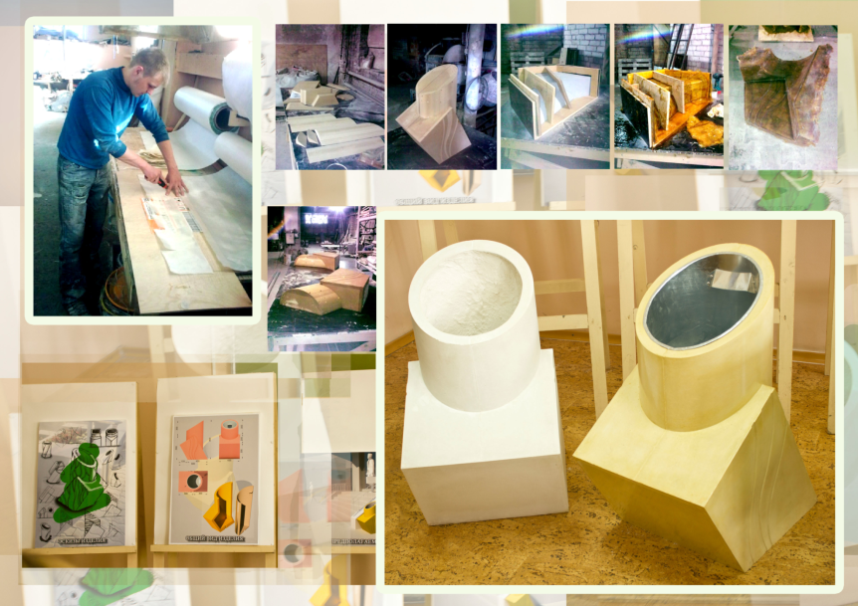
Дипломные работы студентов специальности ТХОМ 2011 г.
Медведев Алексей

Slide 27
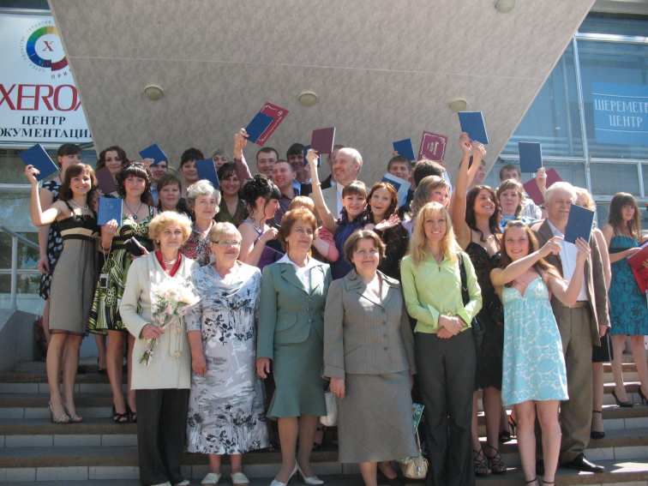
Химтех – лучше всех!!!

Slide 28


Трудоустройство выпускников по специальности
человек

Slide 29

Защиты магистерских диссертаций
Председатель ГАК (2010, 2011 гг.) д.х.н. проф., зам. директора ИХР им. Г.А. Крестова РАН
А.М. Колкер
Ф.И.О. | Руководитель | Тема диссертации
Арбузников В.В. | Бутман М.Ф. | Синтез Аl–интеркалированных бентонитов: текстурные и адсорбционные свойства
Герасимова Т.В. | Агафонов А.В. | Золь-гель синтез гибридных наноматериалов на основе диоксида титана обладающих высокой фотоактивностью
Есергепова И.А. | Смирнова М.А. | Молекулярная самосборка наноструктурированных материалов на основе оксида алюминия
Пимков Ю.В. | Косенко Н.Ф. | Разработка теплоизоляционных материалов на основе алюмосиликатных волокон и изделий из них

Slide 30
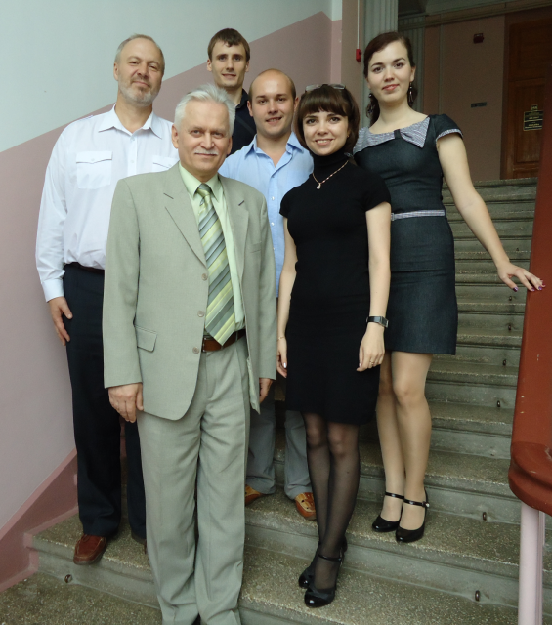

Наша штучная продукция
Выпускники магистратуры 2011 г.
Все поступили в аспирантуру

Slide 31

Аспирантура и докторантура

Slide 32


Научная работа кафедры (§47, гранты)
Грант РФФИ 06-03-32496 (рук. Бутман М.Ф., исп. Крючков А.С., Сергеев Д.Н.)
«Закономерности ионной и молекулярной сублимации кристаллов LnX₃ и MLnX₄»
Грант РФФИ 09-03-97536-р_а (рук. Бутман М.Ф., исп. Крючков А.С., Сергеев Д.Н., Гусаров А.М.)
«Гетерофазный синтез и термохимия отрицательных ионов галогенидов лантаноидов»
Грант РФФИ 09-03-00315-а (рук. Кудин Л.С., исп. Бутман М.Ф., Крючков А.С., Сергеев Д.Н..)
«Развитие нового метода определения работы выхода электрона ионных кристаллов»
Грант РФФИ 10-03-92658-ИНД_а (рук. Агафонов А.В., исп. Виноградов А.В., Бутман М.Ф.)
«Принципы формирования наноархитектур на основе оксидов титана и алюминия и их взаимосвязь с каталитическими и адсорбционными свойствами»
Внутренний грант ИГХТУ по развитию нанотехнологий 2009-2010 (рук. Бутман М.Ф., преп. каф.)

Slide 33

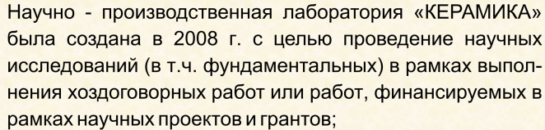
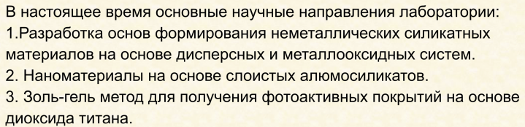
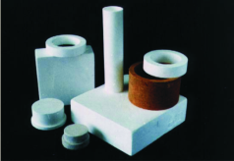

Slide 34
Научно-производственная лаборатория «Керамика» прикладные исследования кафедры ТКиН (2008 – 2011)
Тема | Заказчик
Технологическое исследование глинистого сырья Разработка добавок для повышения морозостойкости бетона | ООО «Нерудпоставка», г. Тольятти
Технология производства карбида кремния Технология производства высокоглиноземистого огнеупора | ООО «Поликор», г. Кинешма
Испытания строительных материалов | СМУ №1, г. Иваново
Разработка составов сухих смесей | ООО «АРТСтрой», г. Иваново
Проведение исследований по стабилизации водорастворимых соединений в керамическом кирпиче Проведение испытаний сырьевых материалов для производства керамического кирпича | ООО «НЗКМ 2007», г. Нерехта
Модификация формовочных масс в производстве силикатного кирпича | ОАО «Ярославский завод силикатного кирпича», г. Ярославль

Slide 35
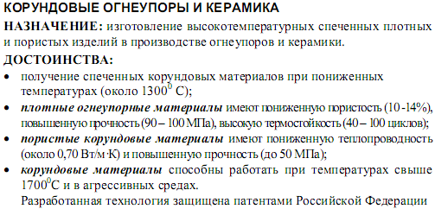
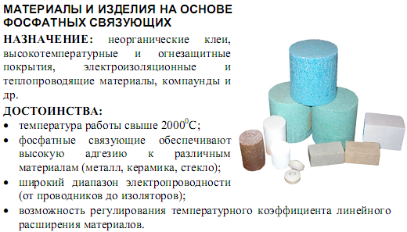
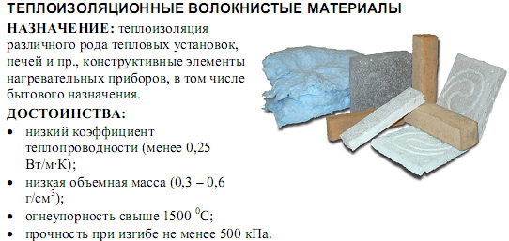
Разработки и услуги научно-производственного характера
Информация, размещенная на сайте ИГХТУ, 2010 г.

Slide 36






Международное сотрудничество

Slide 37
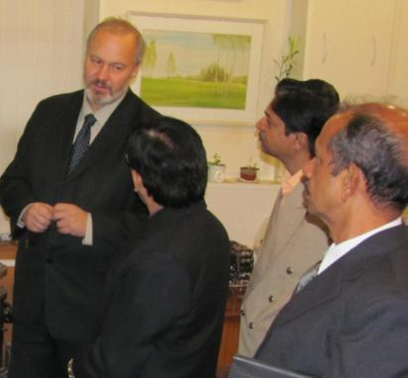
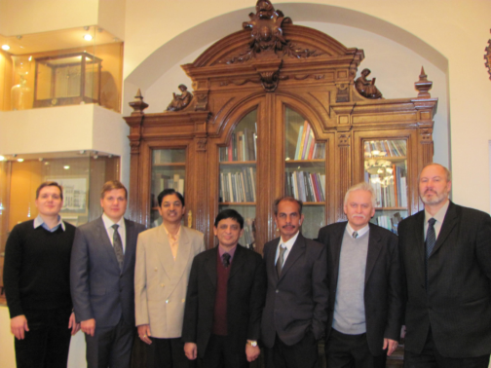

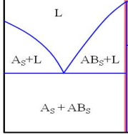
Международное сотрудничество
Визит делегации
ученых из Индии
(Центр атомных исследований, г. Мумбай)

Slide 38

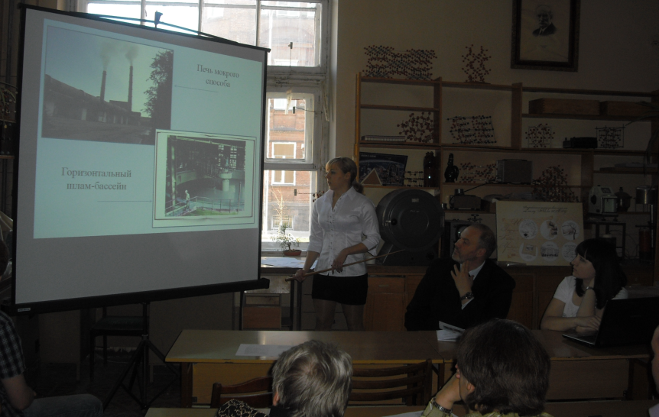
НИРС
Дни науки на кафедре – 2011 г. работа секции ХТТНиСМ

Slide 39

Награды студентов и аспирантов на Всероссийских конференциях и конкурсах

Slide 40
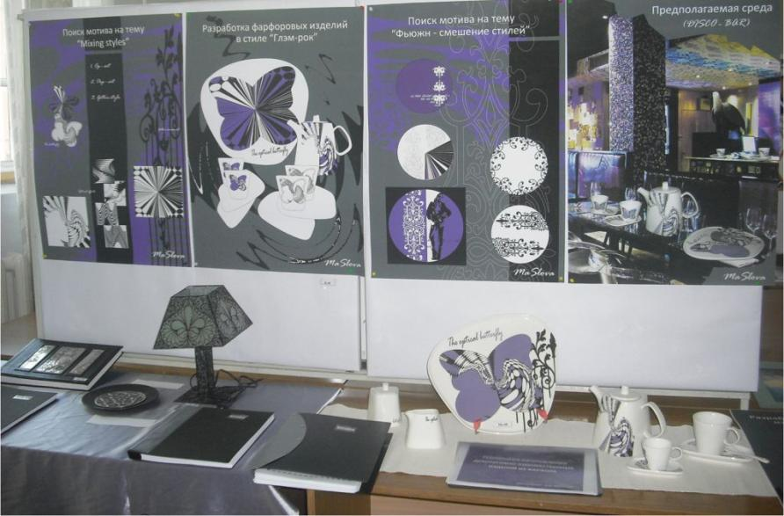
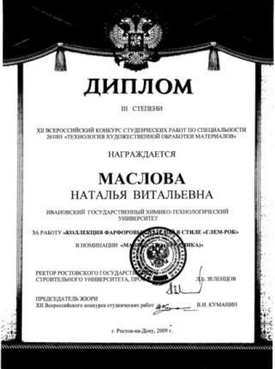
XII Всероссийский смотр-конкурс студенческих работ по специальности "Технология художественной обработки материалов",
г. Ростов-на-Дону, 2009 г

Slide 41
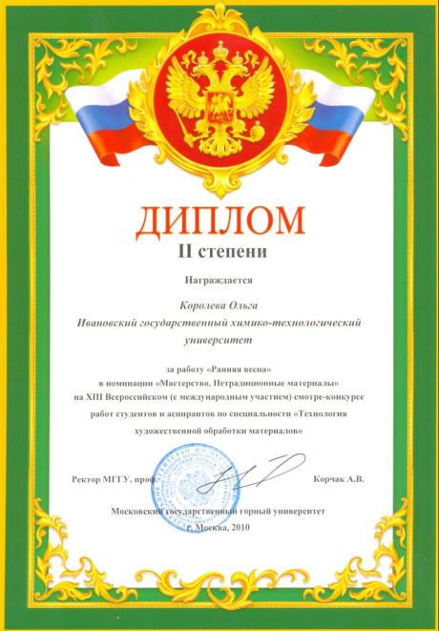
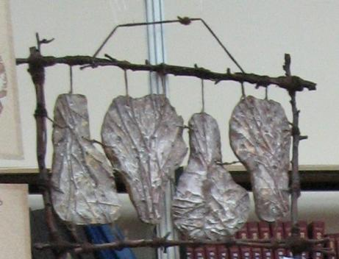
XIII Всероссийская научно-практическая конференция и смотр-конкурс работ студентов и аспирантов по специальности "Технология художественной обработки материалов», г.Москва, 2010 г
2 место

Slide 42
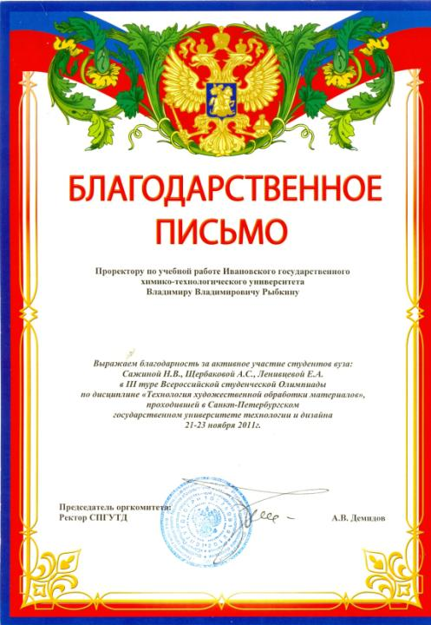

Участие в олимпиадах по дисциплине ТХОМ

Slide 43

Показатели НИР кафедры за 2010 г.
Объем НИР на 1 научно-педагогического работника (НПР)
Студенческие статьи, патенты, работы на 100 НПР
163
129
39
111
Объем привлеченных НИР на 1 НПР
Статьи на 100 НПР
103
77
% остепененности НПР
Монографии на 100 НПР (за 5 лет)
8
39
16
65
35
Число аспирантов на 100 НПР
Эффективность аспирантуры (за 5 лет)

Slide 44


Показатели публикационной активности преподавателей кафедры ТКиН
(по данным РИНЦ, e-library, июль 2011 г.)
 | Общее число публикаций | Суммарный индекс цитирования | Индекс Хирша
Бутман М.Ф. | 91 | 403 | 10
Агафонов А.В. | 32 | 39 | 3
Косенко Н.Ф. | 41 | 42 | 4
Овчинников Н.Л. | 7 | 7 | 2
Козловская Г.П. | 7 | 3 | 1
Виноградов А.В. | 13 | 13 | 2
Филатова Н.В. | Данные отсутствуют
Смирнова М.А. | Данные отсутствуют
Виноградова Л.А. | Данные отсутствуют
Захаров О.Н. | Данные отсутствуют

Slide 45


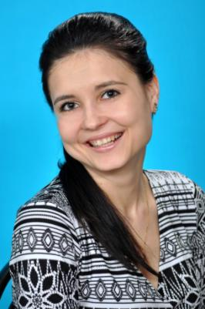
Студенческое самоуправление и воспитательная работа
Вовлечение студентов в системы студенческого самоуправления и молодежные творческие объединения
Екатерина Шорова (6/117) –
член Студенческого правительства,
победитель конкурса «Студент года 2010»
в номинации «Студент-сосед»

Slide 46
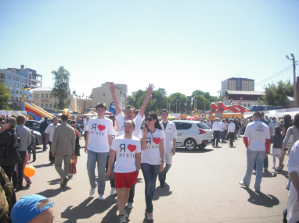
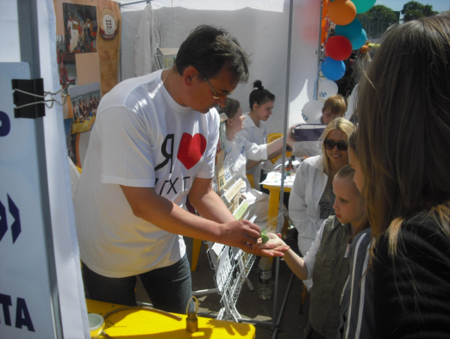
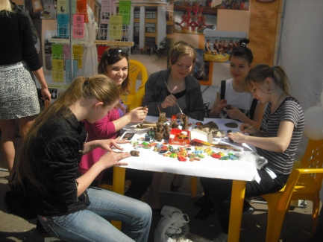
Студенческое самоуправление и воспитательная работа
Участие в проведении
Дня города

Slide 47
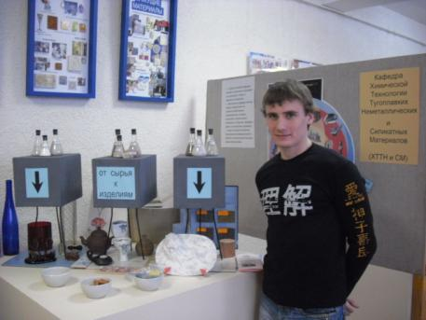
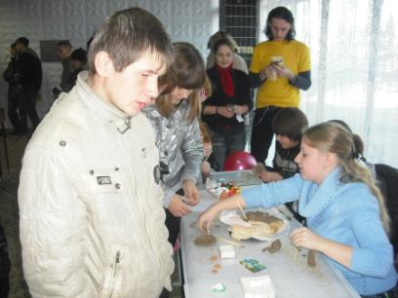
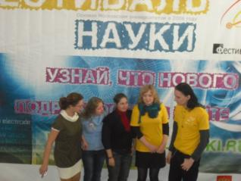
Студенческое самоуправление и воспитательная работа
Участие в проведении общеуниверситетских мероприятий
Фестиваль науки,
День открытых дверей,
Посвящение в студенты,
День химика,
День знаний,
День студента "Татьянин день",
Ярмарка вакансий и др.

Slide 48

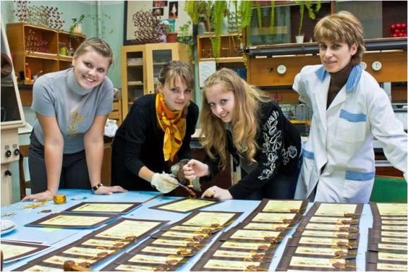

Подготовка к юбилейным мероприятиям ИГХТУ
Студенческое самоуправление
и воспитательная работа

Slide 49
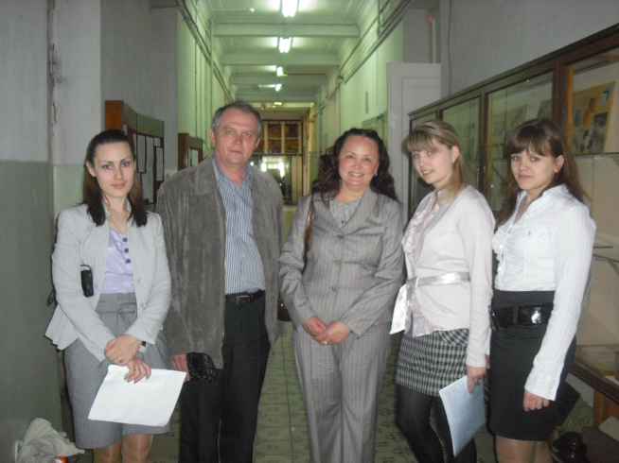
Студенческое самоуправление
и воспитательная работа
Организация встреч с выпускниками кафедры, имеющими высокие карьерные достижения
Представители руководства компании Су-155, Ивановская ДСК

Slide 50
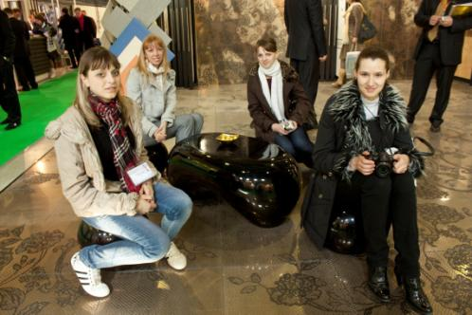
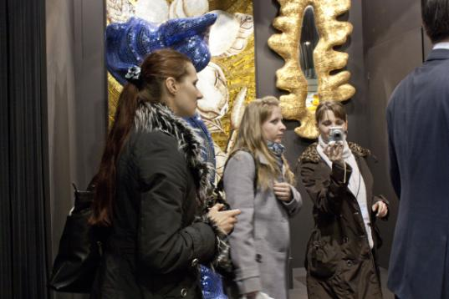
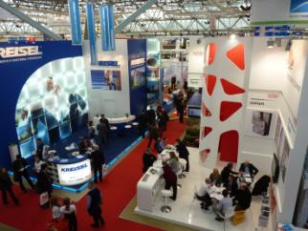
Воспитательная работа
организация экскурсий
на выставки по специальности
MosBuild -2011

Slide 51
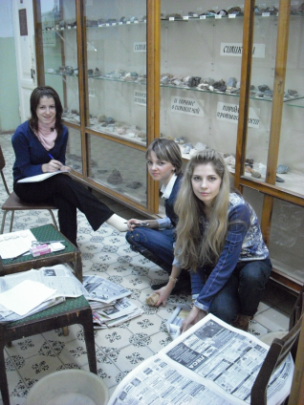
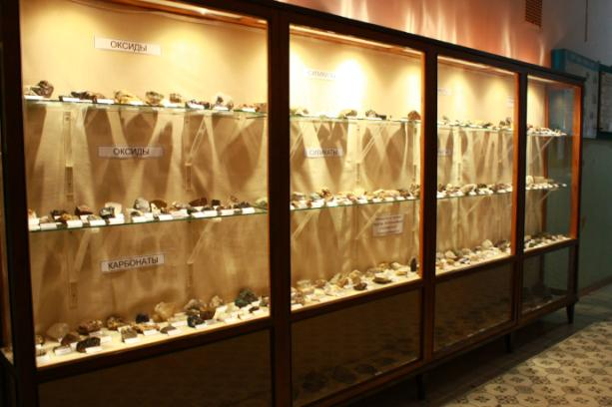
Студенческое самоуправление
и воспитательная работа
Работы по благоустройству кафедры и университета
коллекция минералов ( наследие Рижского политеха), после реставрации
реставрация стендов кафедры

Slide 52
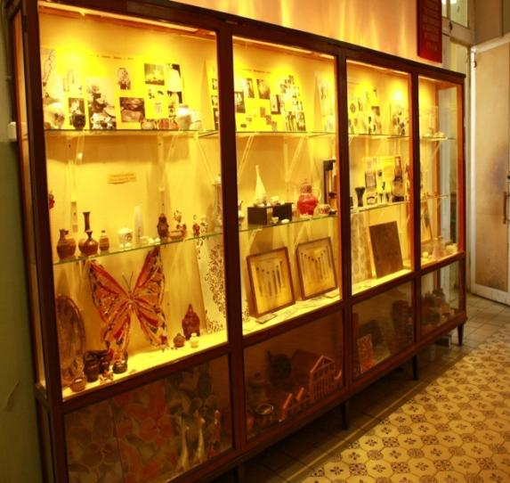
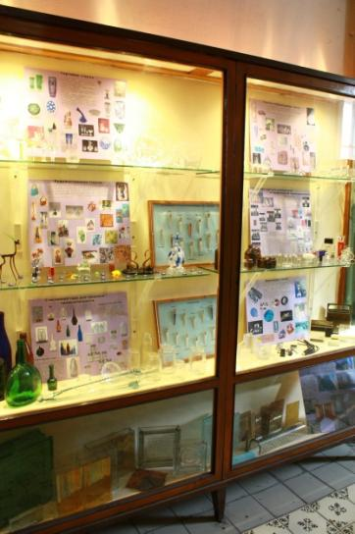
Студенческое самоуправление
и воспитательная работа
профориентационные стенды кафедры
после реставрации

Slide 53

Студенческое самоуправление
и воспитательная работа
участие студентов в профориентационной работе
Школьники на кафедре ТКиН

Slide 54

Студенческое самоуправление
и воспитательная работа
участие студентов в профориентационной работе
Школьники на кафедре ТКиН

Slide 55

Студенческое самоуправление
и воспитательная работа
Помощь спортсменам - организация индивидуального графика сдачи задолженностей
Половина звездного состава волейбольной сборной ИГХТУ
– наши студентки
(победа в Белгороде)

Slide 56

Студенческое самоуправление
и воспитательная работа
Самая красивая девушка ИГХТУ – наша студентка!!!!!
«Мисс ИГХТУ»
Александра Афинеевская (гр.4/6)

Slide 57


Студенческое самоуправление
и воспитательная работа
Организация при кафедре мастерской художественной керамики
Занятия проводит скульптор по керамике
Самохин А.Ф.

Slide 58

Студенческое самоуправление
и воспитательная работа
Проведение выставок студенческих работ
Творческий фейерверк -2009

Slide 59







Нас поддержали – мы продолжили!

Slide 60

Вместе - 2010
Студенческое самоуправление
и воспитательная работа

Slide 61


Студенческое самоуправление
и воспитательная работа
Котовасия -2010

Slide 62


Студенческое самоуправление
и воспитательная работа
ДракоНика -2011

Slide 63


Slide 64

Заключение
Кадровый состав кафедры, ее материально-техническая база,
методическое обеспечение учебного процесса и уровень научных
исследований обеспечивают высокое качество подготовки специалистов
В целом, кафедра по всем критериям готова к переходу на
двухуровневую систему обучения и введению ФГОС третьего поколения
Кафедра ходатайствует перед Ученым советом и Ректоратом о решении следующих проблем:
Недостаточная укомплектованность современным лабораторным оборудованием для физико-технических испытаний материалов.
Недостаточная укомплектованность расходными материалами для проведения лабораторного практикума, особенно для студентов специальности ТХОМ.
Неудовлетворительное состояние помещений для проведения лабораторного технологического практикума.
Недостаточное количество рабочих мест для проведения интерактивных занятий и организации самостоятельной работы студентов.

